Slide 1
Đồ án tốt nghiệp
Trường Đại học Thủy Lợi
Khoa Công Nghệ Thông Tin
LẬP LỊCH ĐƯỜNG ĐI CHO ROBOT DI ĐỘNG TỰ TRỊ TRONG MÔI TRƯỜNG TĨNH CÓ CHƯỚNG NGẠI VẬT DỰA TRÊN PHÉP LAI TỐI ƯU HÓA BẦY ĐÀN LAI VỚI GIẢI THUẬT TIẾN HÓA SAI KHÁC VI PHÂN
GVHD: ThS. Trần Thị Cẩm Giang
SVTH: Phạm Hoàng Hưng
Notes:
1

Slide 2
Nội dung
Giới thiệu chung
Các nghiên cứu liên quan
Mô tả bài toán
Đề xuất giải bài toán
Thực nghiệm và kết quả
Kết luận
Tài liệu tham khảo

Slide 3

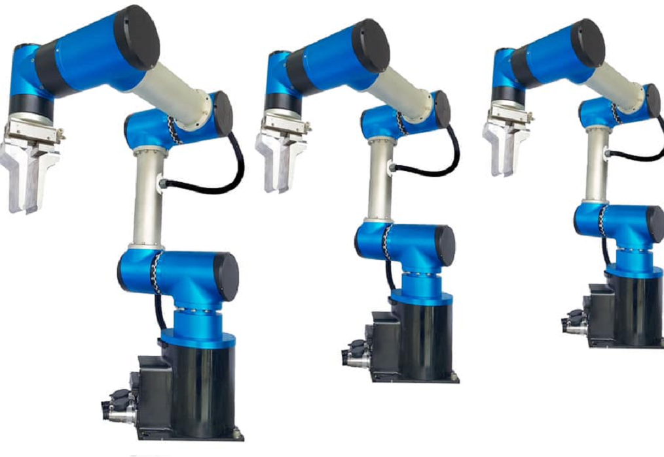
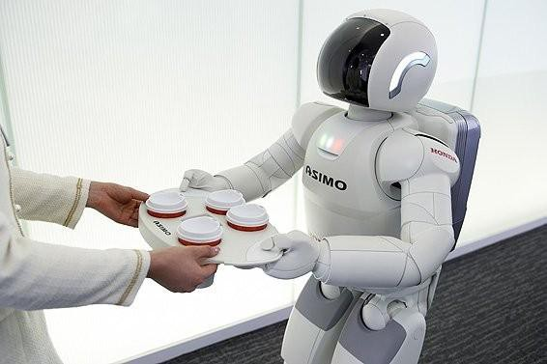
Giới thiệu chung
Robot là gì
Robot là một thiết bị có thể thực hiện những công việc một cách tự động bằng sự điều khiển của máy tính hoặc bằng những vi mạch lập trình.
Robot có những đặc điểm sau:
Do con người sáng tạo ra
Có khả năng nhận biết môi trường xung quanh, tương tác, đưa ra những lựa chọn liên quan đến môi trường và được điều khiển tự động theo những trình tự đã được lập trình
Có thể điều khiển bằng lệnh tùy theo sự thay đổi của người sử dụng

Slide 4
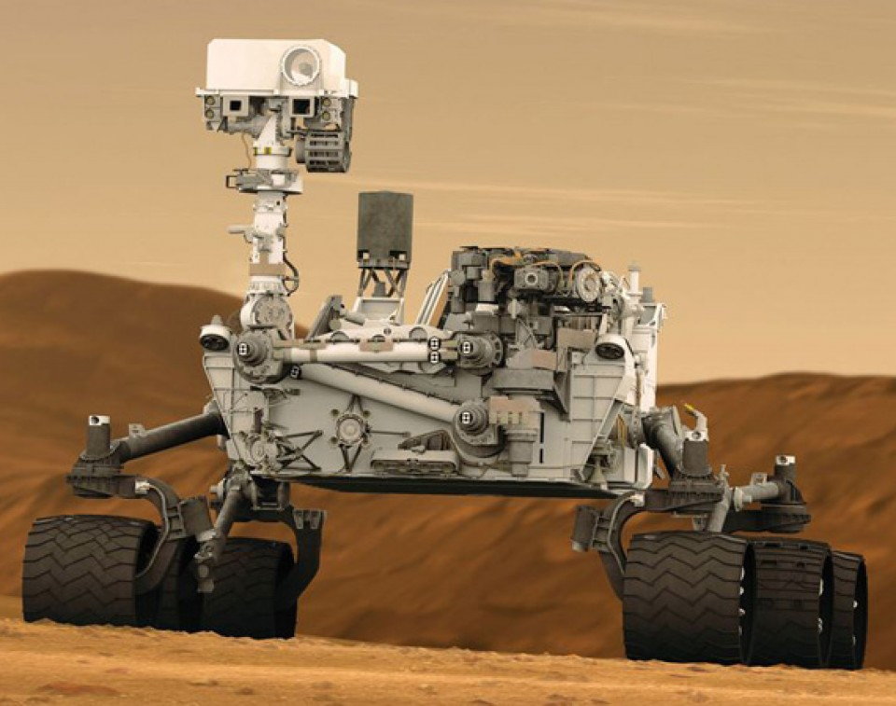
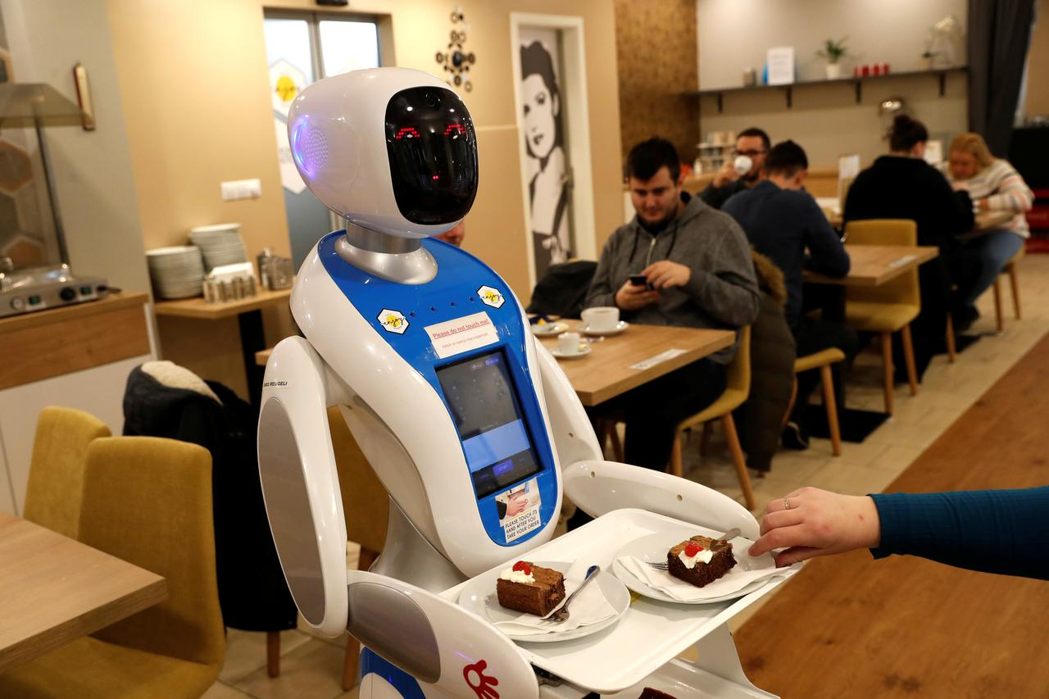
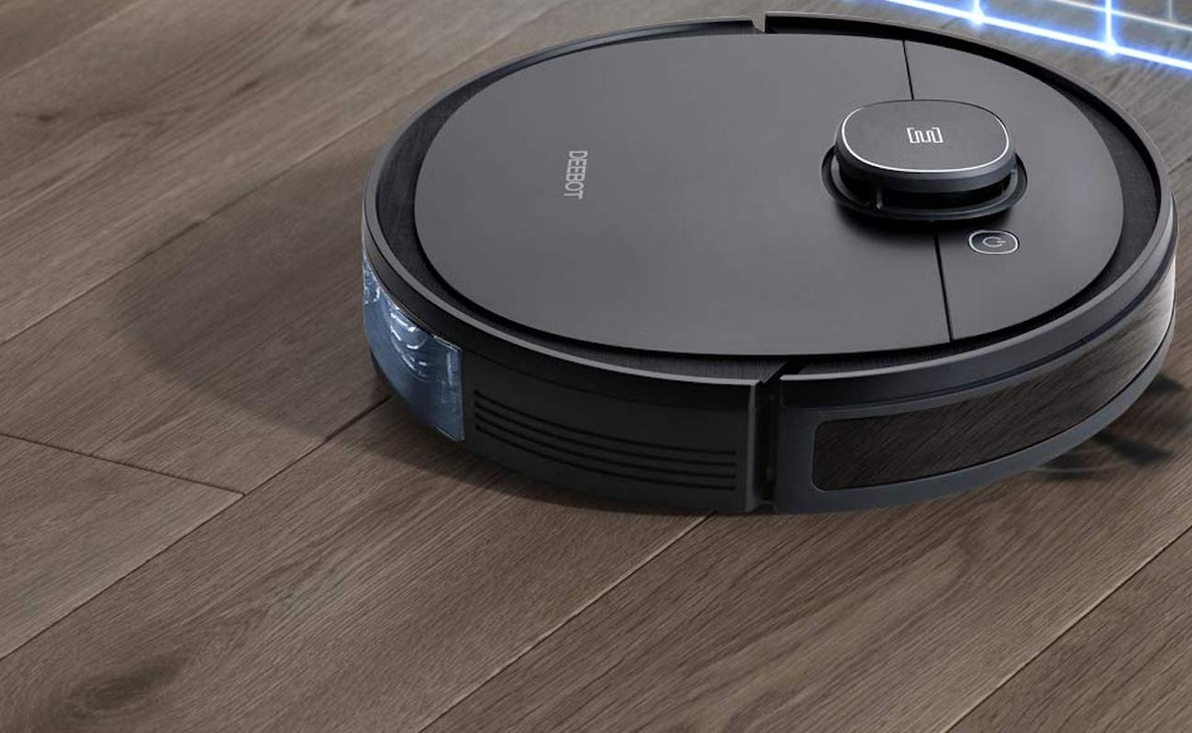
Giới thiệu chung
Robot di động
Mobile robot là những robot có khả năng tự di chuyển, làm việc mà không cần có sự can thiệp của con người.
Robot di động có thể tự định tuyến đường đi trong không gian tương đối được kiểm soát
Trong quá trình di chuyển mà gặp chướng ngại vật robot sẽ sử dụng khả năng tự điều hướng để né tránh va chạm hoặc dừng lại, định tuyến lại tuyến đường sau đó di chuyển và tiếp tục nhiệm vụ của mình

Slide 5
Giới thiệu chung
Ứng dụng và những thách thức cần phải vượt qua
Ứng dụng
Robot di động có khả năng di chuyển linh hoạt mà không cần sự can tiệp trực tiếp của con người nên được sử dụng cho những nhiệm vụ khó khăn ngoài khả năng con người, đặc biệt là trong thám hiểm
Những thách thức cần phải vượt qua
Tuy không cần sự can thiệp của con người nhưng robot cần có năng lượng để vận hành. Khi năng lượng cạn kiệt, robot cần phải sạc pin nhưng trong môi trường khắc nghiệt chúng phải tự sạc ngay tại chỗ.
Điều này dẫn đến bài toán làm sao để tối ưu năng lượng, kéo dài thời gian sống cho robot
Chính lí do này dẫn chúng ta đến bài toán tối ưu đường đi cho robot trong môi trường đã biết

Slide 6
Giới thiệu chung
Bài toán tìm đường đi cho robot
Bài toán tìm đường đi cho robot là một trong những bài toán tối ưu năng lượng cho robot
Bài toán tìm đường đi cho robot sẽ tìm kiếm một hay nhiều đường đi khả thi (không va chạm với chướng ngại vật) hoặc tối ưu từ điểm bắt đầu đến điểm kết thúc theo tiêu chí nhất định(quãng đường) trong môi trường tĩnh 2D có chướng ngại vật

Slide 7
Các nghiên cứu liên quan
Rainer Storn và Kenneth Price
Differential evolution (DE) giới thiệu lần đầu vào năm 1997
1997
1995
2018
James Kennedy và Russell C
Particle Swarm Optimazation(PSO) được giới thiệu vào năm 1995 tại hội nghị của IEEE

Slide 8
Mô tả bài toán
Đầu vào:
Một môi trường tĩnh 2D được mô hình hóa bằng phương pháp mô hình hóa sử dụng cung tròn
Tập m chướng ngại vật tĩnh (O_{i})là những đa giác
Điểm xuất phát: S(S_{x}, S_{y})
Điểm đích – điểm kết thúc: T(T_{x}, T_{y})
Đầu ra:
Một hay nhiều đường đi khả thi:
𝑃_{𝑎} = (𝑝₀, 𝑝₁, …, 𝑝_{n}, 𝑝_{n + 1}) với 𝑆 = 𝑃₀, 𝑇 = 𝑃_{n + 1}
Ràng buộc:
Không va chạm với chướng ngại vật
Mục tiêu:
Đường đi từ S đến T là ngắn nhất, 𝑃_{𝑎} là ngắn nhất

Slide 9
Đề xuất giải bài toán
Phương pháp
Dựa trên ý tưởng sử dụng phép lai ghép thuật toán tối ưu hóa bầy đàn(PSO) lai với giải thuật tiến hóa sai khác vi phân(DE)
Thuật toán PSO, DE và lí do lai ghép
Thuật toán PSO
Thuật toán tối ưu hóa bầy đàn – Particle Swarm Optimazation (PSO) là một thuật toán được giới thiệu vào năm 1995 tại hội nghị của IEEE bởi James Kennedy và Russell C.
Thuật toán đc lấy cảm hứng từ việc nghiên cứu hành vi xã hội của các loài động vật. Các nghiên cứu này chỉ ra rằng, một vài loài động vật sống theo bầy đàn như chim, cá, … có khả năng chia sẻ thông tin giữa các cá thể trong bầy với nhau và khả năng trao đổi như vậy tạo nên một lợi thế lớn cho loài đó trong việc sinh tồn
Thuật toán PSO có tốc độ hội tụ nhanh, các hàm đc tối ưu hóa vi phân, đơn giản và dễ thực hiện thông qua lập trình

Slide 10
Đề xuất giải bài toán
Thuật toán PSO, DE và lí do lai ghép
Giải thuật DE
DE viết tắt của Differential evolution – giải thuật tiến hóa sai khác vi phân được Rainer Storn và Kenneth Price giới thiệu lần đầu vào năm 1997.
DE thuộc lớp các thuật toán tiến hóa do cơ chế của thuật toán cũng là quần thể tiến hóa dựa trên các toán tử đột biến, lai ghép, chọn lọc để tạo ra một tập hợp các cá thể có giá trị hàm mục tiêu tối ưu
Lí do lai ghép
Thuật toán PSO rất có thể rơi vào trường hợp cực trị cục bộ và không nhận được kết quả chính xác do sự hội tụ sớm đối với những hàm có nhiều cực trị
Không thế sử dụng thông tin thu được trong quá trình tính toán do sự thiếu hợp tác của các phương pháp tìm kiếm tốt
PSO cung cấp khả năng tìm kiếm toàn cầu đôi khi nó không thể đảm bảo sự hội tụ lên điều kiện toàn cầu.

Slide 11
Đề xuất giải bài toán
Thuật toán PSO, DE và lí do lai ghép
Lí do lai ghép
Và giải thuật DE có thể giải quyết được những vấn đề của PSO
Do thuật toán DE không phụ thuộc vào các loại thông tin
Các cá thể có thể ghi nhớ các lời giải tối ưu
Tìm kiếm hỗ trợ, các cá thể có khả năng sử dụng thông tin cục bộ và các nhóm toàn cục để định hướng thuật toán tìm kiếm tốt hơn trên phạm vi rộng

Slide 12
Đề xuất giải bài toán
Lưu đồ của giải thuật
Khởi tạo quần thể với NP cá thể
Đặt X_{i}(t) và XP_{i}(t) cho từng cá thể
Đánh giá hàm mục tiêu cho từng cá thể X_{i}(t)
Cập nhật cá thể cho hai tập Na và N’a
Cập nhật XG(t) dựa trên hai tập Na và N’a
Trong khi điều kiện dừng chưa đc thỏa mãn, thực hiện:
Xác nhận V_{i}(t) và cập nhật lại X_{i}(t)
Xét đột biến với các X_{i}(t) không khả thi
Đánh giá hàm mục tiêu theo từng cá thể X_{i}(t)
Cập nhật lại XP_{i}(t)
Cập nhật lại Na và N’a
Xác định lại XG(t) với t = t + 1

Slide 13
Đề xuất giải bài toán
Khởi tạo quần thể

Slide 14
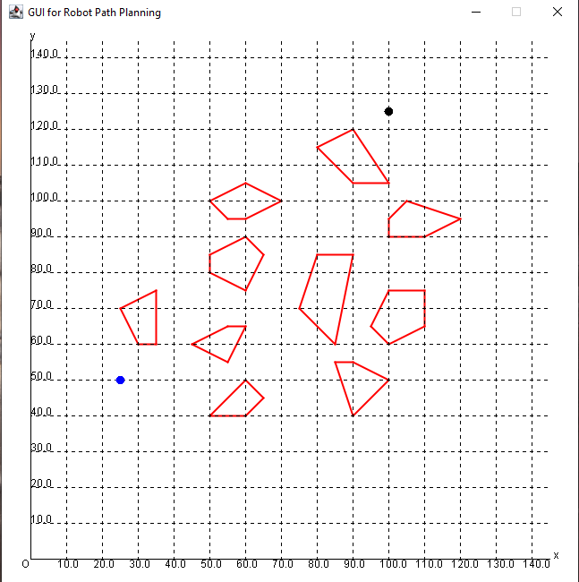
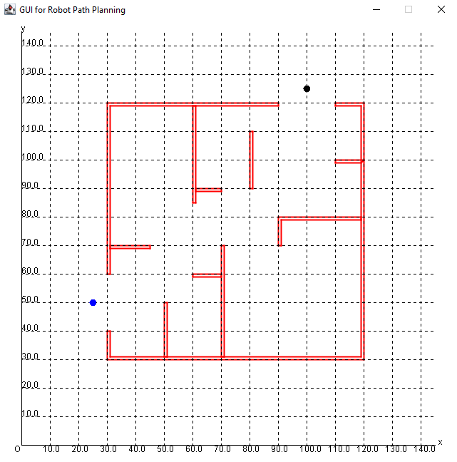
Thực nghiệm và kết quả
Có 3 bộ thực nghiệm để đánh giá sự ảnh hưởng của hình dạng , mật độ chướng ngại vật đến đường đi của robot
Bộ thực nghiệm 3 sẽ là khả năng tìm đường đi của robot trong không gian thí nghiệm
Để đường đi từ điểm bắt đầu S đến điểm kết thúc T là ngắn nhất robot phải đi vào khu vực có nhiều chướng ngại vật

Slide 15
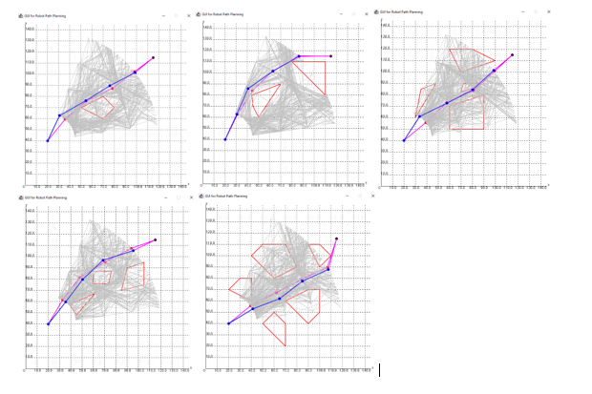
Thực nghiệm và kết quả
Thực nghiệm 1
Thống kê thực nghiệm 1
Bộ dữ liệu | Giải thuật | L(tb) | Tỉ lệ tc
Dữ liệu 1 | PSO | 124.766 | 100%
 | PSODE | 124.6613 | 100%
Dữ liệu2 | PSO | 136.2387 | 100%
 | PSODE | 134.214 | 100%
Dữ liệu3 | PSO | 125.1215 | 100%
 | PSODE | 124.0198 | 100%
Dữ liệu 4 | PSO | 123.7699 | 100%
 | PSODE | 122.6976 | 100%
Dữ liệu 5 | PSO | 126.8717 | 100%
 | PSODE | 125.6711 | 100%

Slide 16
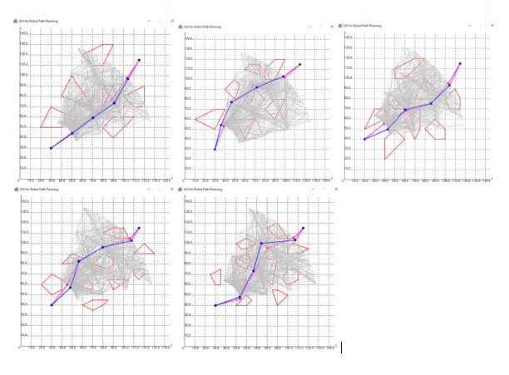
Thực nghiệm và kết quả
Thực nghiệm 2
Thống kê dữ liệu 2
Bộ dữ liệu | Giải thuật | L(tb) | Tỉ lệ tc
Dữ liệu 1 | PSO | 126.0912 | 100%
 | PSODE | 124.6364 | 100%
Dữ liệu2 | PSO | 126.4448 | 100%
 | PSODE | 125.1059 | 100%
Dữ liệu3 | PSO | 126.1613 | 100%
 | PSODE | 126.9431 | 100%
Dữ liệu 4 | PSO | 124.6114 | 100%
 | PSODE | 128.6075 | 100%
Dữ liệu 5 | PSO | 127.5019 | 100%
 | PSODE | 125.3432 | 100%

Slide 17
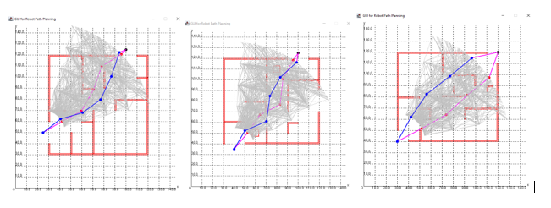
Thực nghiệm và kết quả
Thực nghiệm 3
Thống kê dữ liệu 3
Bộ dữ liệu | Giải thuật | L(tb) | Tỉ lệ tc
Dữ liệu room1 | PSO | 112.2969 | 86,6666%
 | PSODE | 111.969 | 86,6666%
Dữ liệu room2 | PSO | 111.7923 | 76.6666%
 | PSODE | 111.4091 | 76.6666%
Dữ liệu room3 | PSO | 125.2149 | 73,3333%
 | PSODE | 124.5118 | 73,3333%

Slide 18
Kết luận
Lý thuyết
Giới thiệu chung về Robot, Robot di động, những ứng dụng và những thách thức cần phải vượt qua
Mô hình hóa sử dụng cung tròn
Tổng quan bài toán lập kế hoạch đường đi cho robot
Thuật toán tối ưu hóa bầy đàn và giải thuật tiến hóa sai khác vi phân
Thực nghiệm và kết quả
Cài đặt thuật toán tối ưu hóa bầy đàn (PSO) và Thuật toán tối ưu hóa bầy đàn lai giải thuật tiến hóa sai khác vi phân(DE) áp dụng với phương pháp mô hình hóa dử dụng cung tròn
Có 3 bộ dữ liệu thực nghiệm để đánh giá sự ảnh hưởng của hình dạng, mật độ, và trong môi trường thí nghiệm đến đường đi và khoảng cách từ điểm bắt đầu đến điểm kết thúc
PSODE có độ dài đường đi trung bình tốt hơn PSO
Mật độ chướng ngại vật ảnh hưởng đến đường đi và có thể sảy ra va chạm
Phương pháp mô hình hóa này tốt cho bài toán tìm đường đi cho robot có nhiều điểm đích vì phương pháp này không phụ thuộc vào tọa độ điểm đích

Slide 19
Tài liệu tham khảo
Zhang et al “Path planning for the mobile robot: A review”, Symmetry 10.10(2018): 450, 2018
Zhang et al “Path Planning of Mobile Robot Based on Hybrid Multi-Object Bare Bones Particle Swarm Optimization With Differential Evolution”, 2018
K. Price et al “Differential Evolution – A Simple and Efficient Heuristic for global Optimization over Continuous Spaces”, 1997
Zhang et al, "Robot path planning in uncertain environment using multi-objective particle swarm optimization," in Neurocomputing 103 (2013): 172-185.2013, 2013
J.Kennedy and R.Eberhart, "Particle swarm optimization", in Proceedings of ICNN'95 - International Conference on Neural Networks, Perth, WA, Australia, Australia, 1995.

Slide 20
Cảm ơn thầy cô đã lắng nghe và theo dõi

